Slide 1
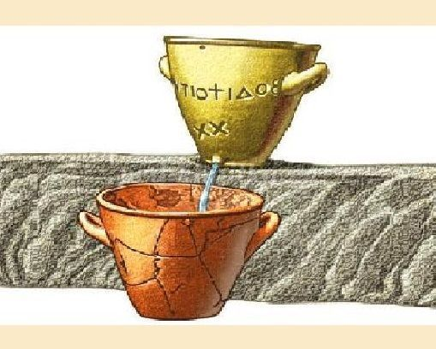
«Как появились часы?»
Вероника Д, Матвей О, Рома Б, Никита К. Валерия Владимировна ,мама Ромы ©Оглоблина Светлана Валерьевна, воспитатель

Slide 2
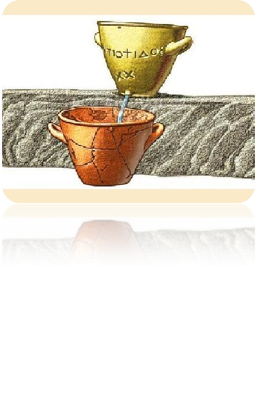
Цель:
Я хочу узнать, какие существовали первые часы в мире

Slide 3
Я думаю, что
Самые первые часы были водные

Slide 4
Мои действия
Попросить маму помочь найти нужную информацию в энциклопедии.
Сходить с бабушкой в библиотеку.
Попросить старшую сестру помочь найти сведения в интернете о самых первых часах

Slide 5
В энциклопедии мы прочитали, что
На протяжении тысячелетий люди придумывали разные приспособления для измерения и слежения за временем.

Slide 6
Из книг и журналов в библиотеке мы узнали:
Первые понятия для измерения времени (сутки, утро, день, полдень, вечер, ночь) древним людям подсказала смена времени года, смена дня и ночи, перемещение Солнца и Луны по небу.

Slide 7
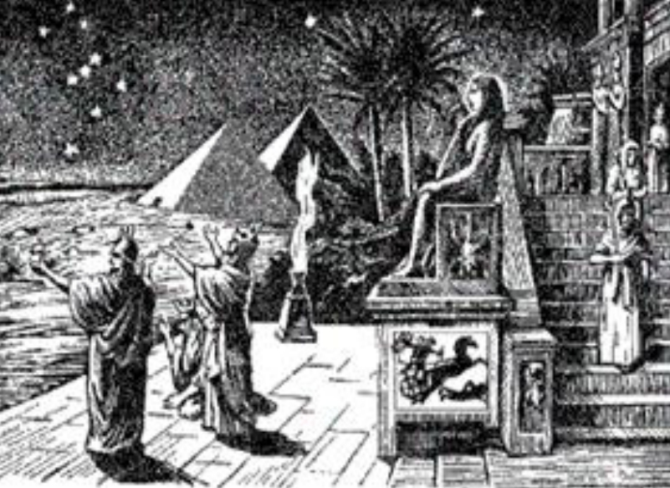
Древние люди наблюдают за сменой дня и ночи

Slide 8
Со старшей сестрой долго искали в интернете информацию. Мы узнали:
Время шло. Способы измерения времени постепенно изменялись. Самыми простыми приспособлениями для отсчета времени были ремешок с узелками и дощечка с зарубками. Каждый день, делая зарубку, человек мог подсчитать количество прошедших дней или развязывая каждый день по узелку.

Slide 9
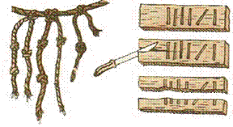
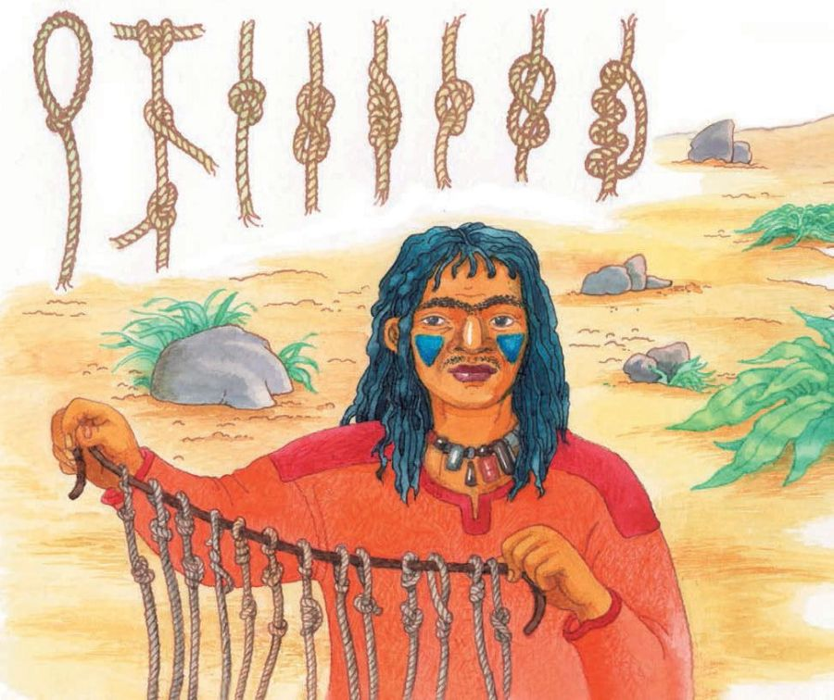
Дощечка с зарубками
Ремешок с узелками

Slide 10
Теперь я знаю
Самыми первыми приспособлениями для отсчета времени были не часы, а ремешок с узелками и дощечка с зарубками.

Slide 11
В исследовании нам помогли:
Хардман, Стил, Теймс: «Древний мир». Полная энциклопедия Издательство: Эксмо, 2016 г.
Серия: Атласы и энциклопедии
Жанр: Культура и искусство
Интернет ресурсы:https://www.google.ru/search?newwindow
10 февраля 2018г

